Slide 2
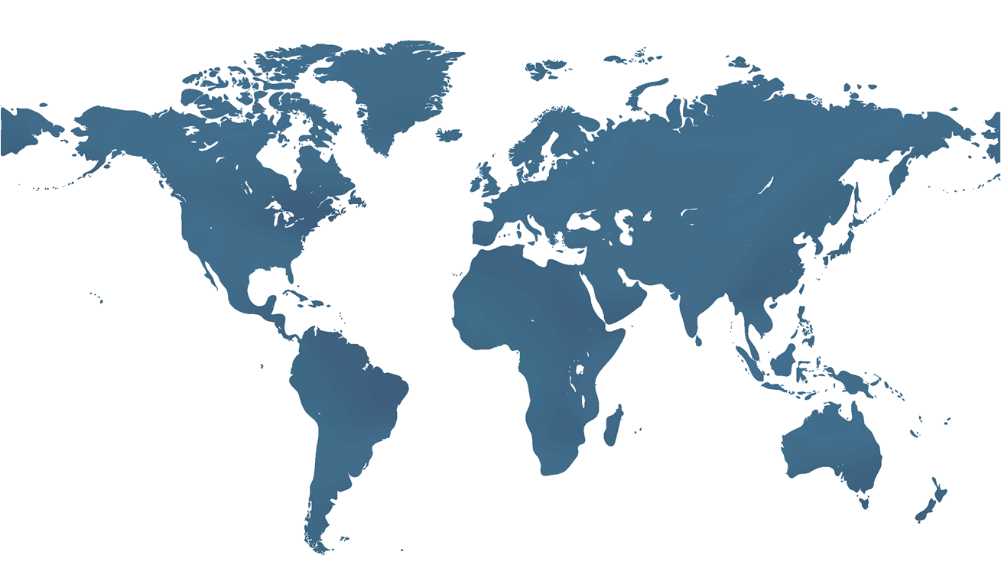
La empresa
Nombre presentador
Business Team Member

Slide 3
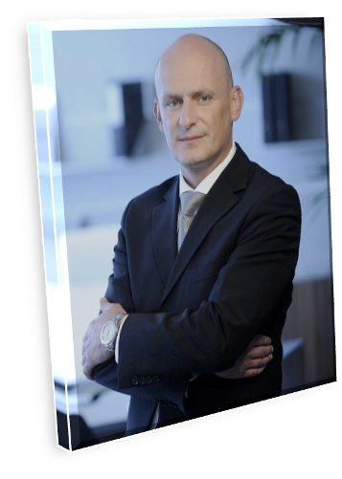


Una “idea mundial” concebida en Austria
Hubert Freidl: Fundador y CEO de Lyoness
Notes:
Foto aus der Mappe verwenden.

Slide 4
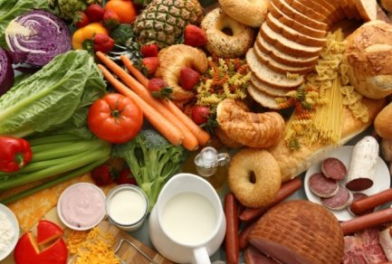
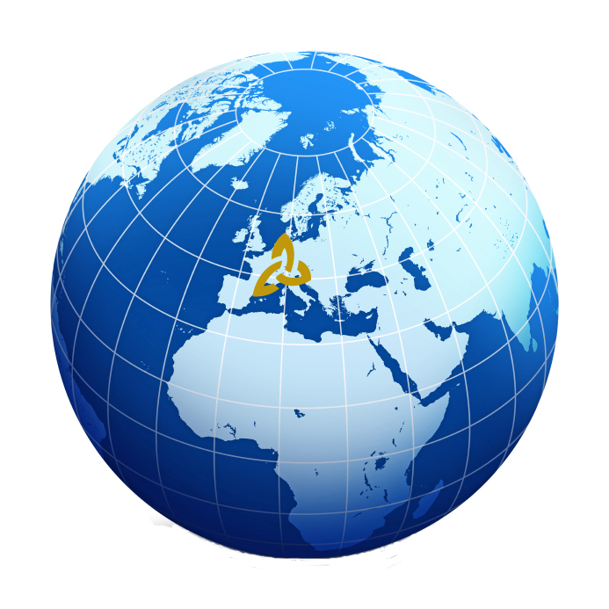
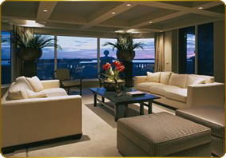
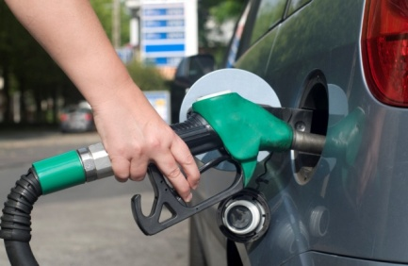

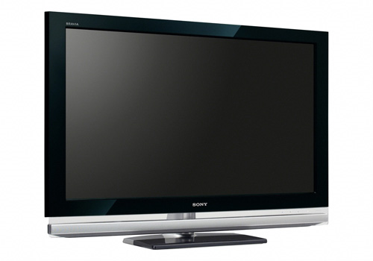
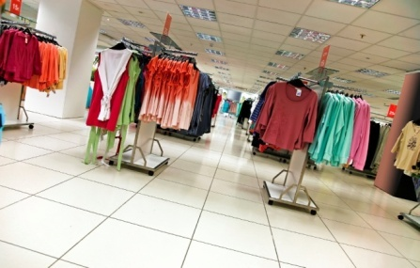
“Reembolso de dinero en cada compra”
Productos de uso diario
…internacionales y multisectoriales

Slide 5
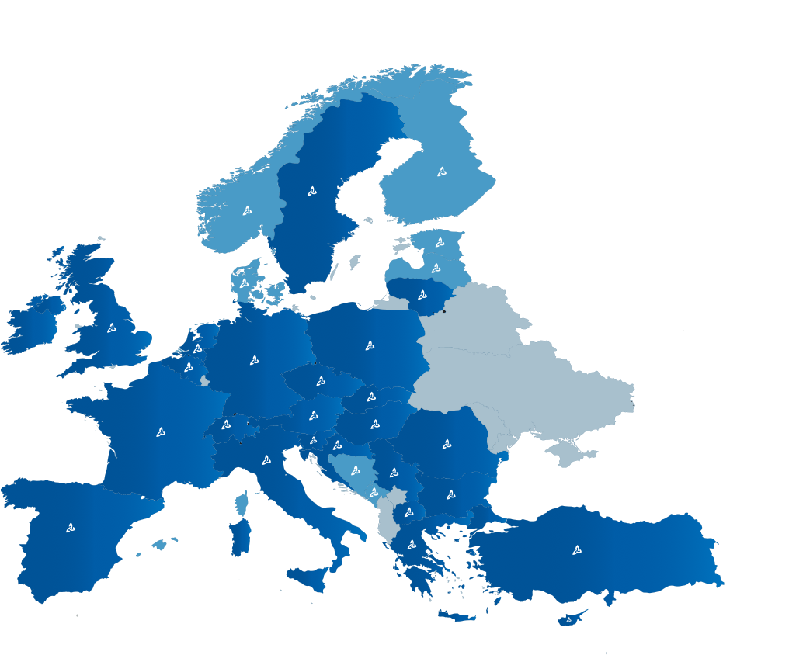
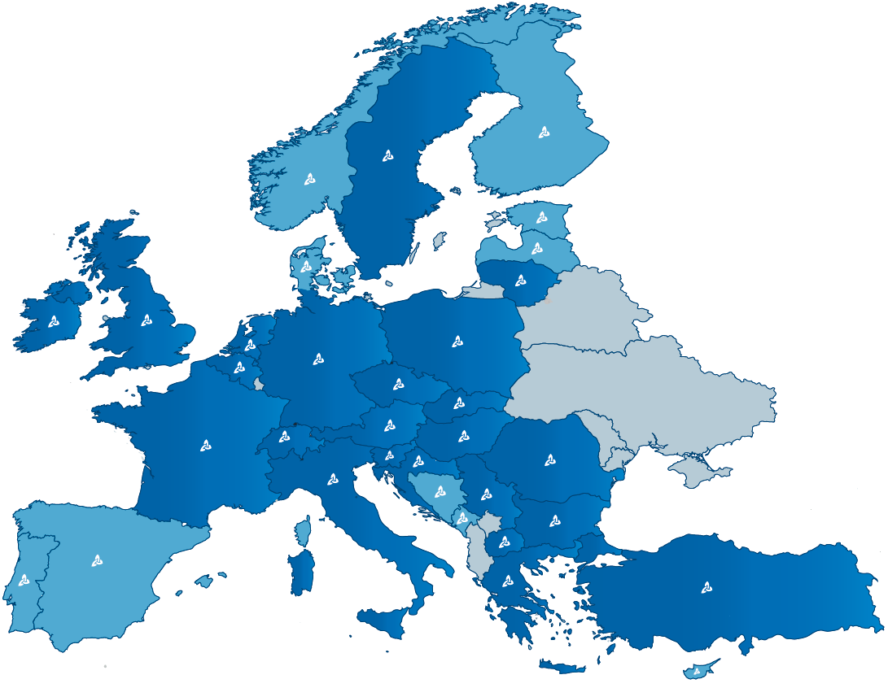
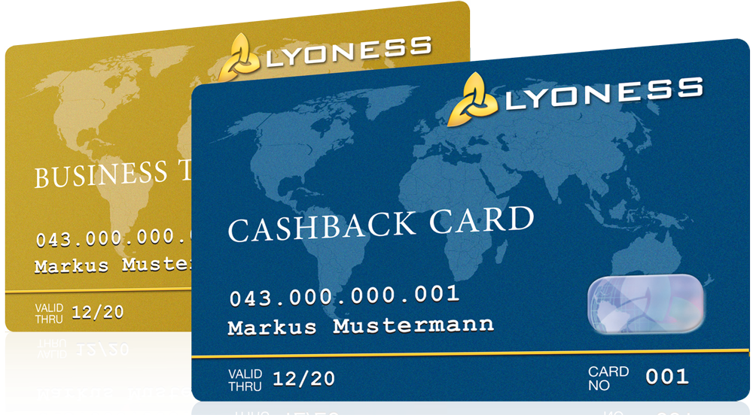


LYONESS Europe AG
Fundación: 2 de julio de 2003
actividad en 29 países europeos
más de 490 trabajadores
más de 150.000 puntos de venta
más de 2.000.000 afiliados
Éxito con calidad
ISO 9001:2008
LYONESS EUROPE AG
CH-9470 Buchs, Bahnhofstrasse 7
Internet: www.lyoness.net Email: office@lyoness.ag

Slide 6

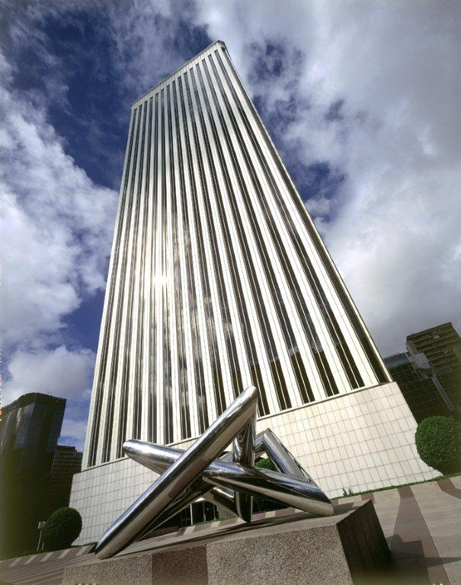
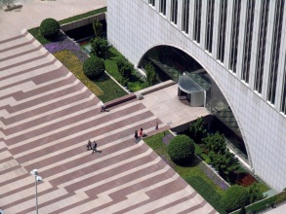
Lyoness España
Lyoness Spain SL
Torre Picasso, Planta 14 Modulo A
Pza. Pablo Ruiz Picasso 1
28020 Madrid
Email: office@lyoness.es
Homepage: www.lyoness.es

Slide 7
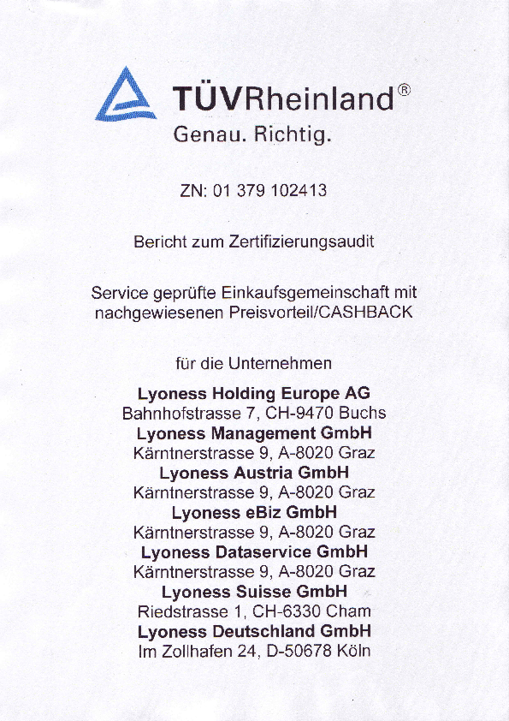
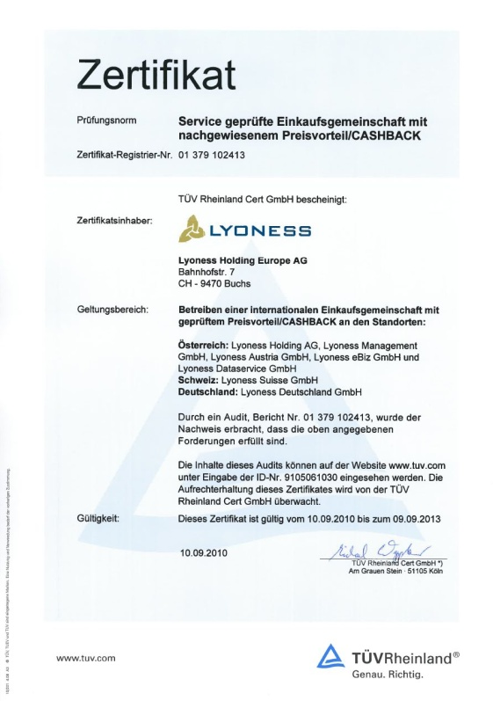

Lyoness – un ”plus“ para sus afiliados
Control del sistema de gestión
Orientación hacia el afiliado, empresa asociada y afiliado de
negocio
Control de ventajas para afiliados, empresas asociadas,
y afiliados de negocio
Sistema de control (programa de compensación)
Comunidad de Compras con descuentos ventajosos / Cashback
Éxito con calidad
ISO 9001:2008
Calidad del sistema de gestión
Control de la infraestructura interna

Slide 8
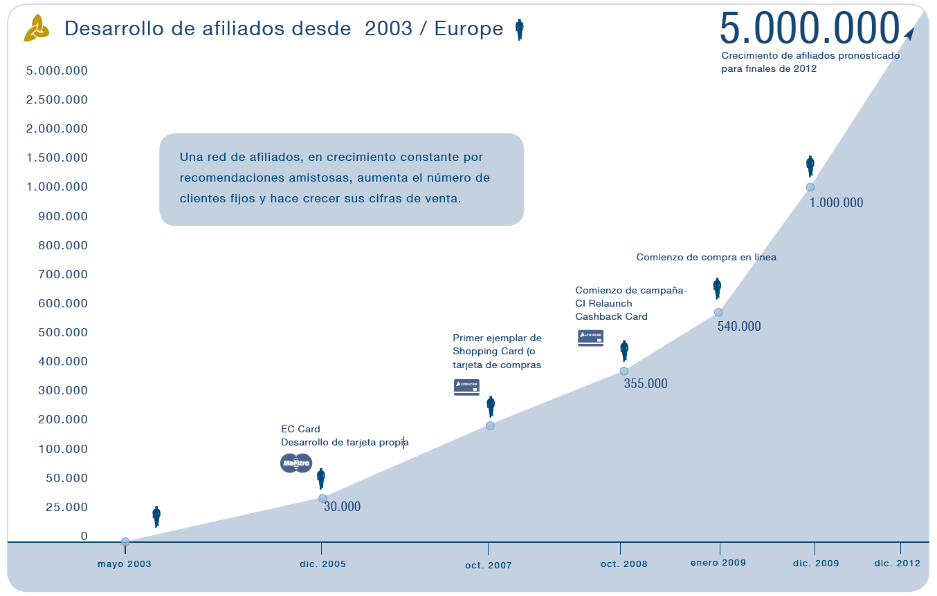
Crecimiento de afiliados en Europa

Slide 9
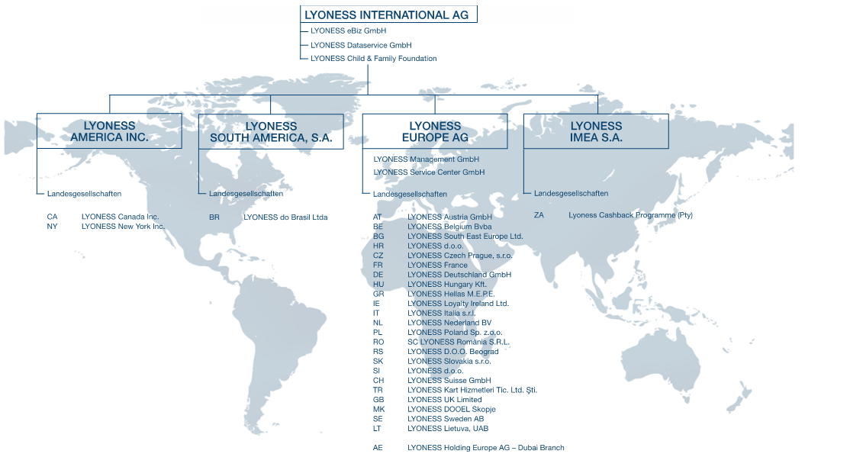
Estructura internacional de la empresa

Slide 10

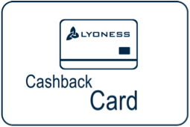




































































Empresas asociadas internacionales Europa (Extracto)
o
… y más de otros 150.000 puntos de venta

Slide 11

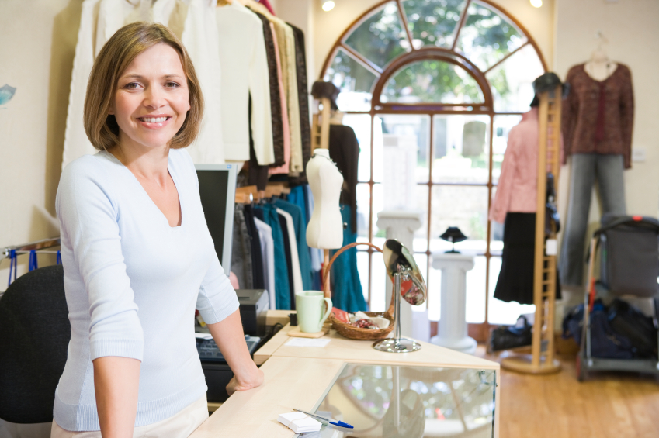



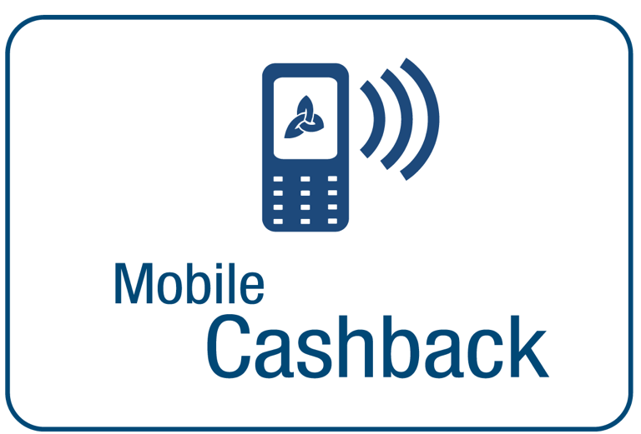
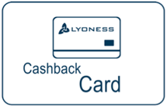
El círculo Lyoness de compras...
%
€
Empresa asociada
Afiliado

Slide 12




Comprar con Lyoness y
distribución de los descuentos
Tus ventajas en los más de 100.000 negocios
Bono Amigo
(directo 0,5 %)
Reembolso
inmediato
1%-2%
Descuentos restantes
en tu cuenta de
fidelidad
Bono Amigo
(indirecto 0,5 %)

Slide 13
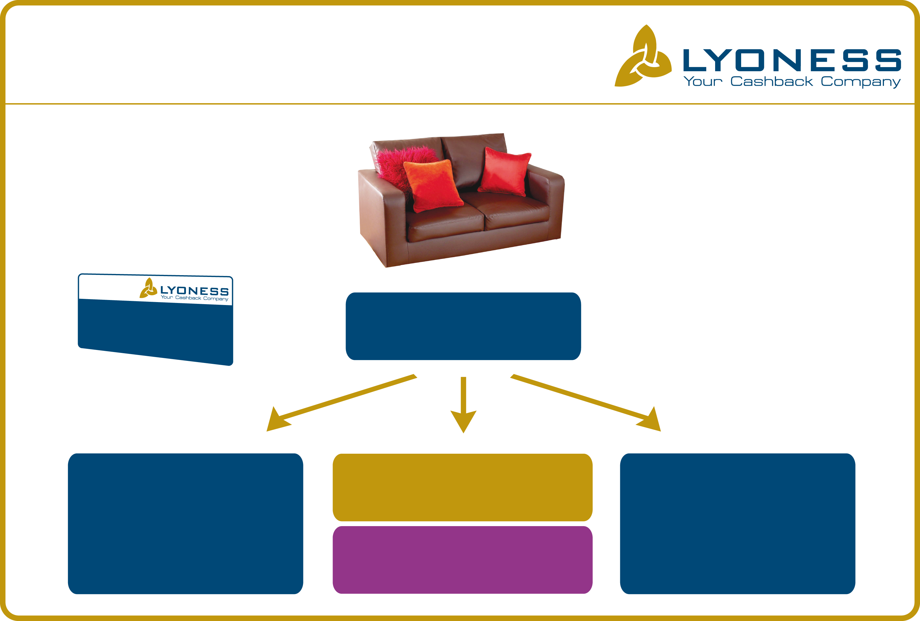
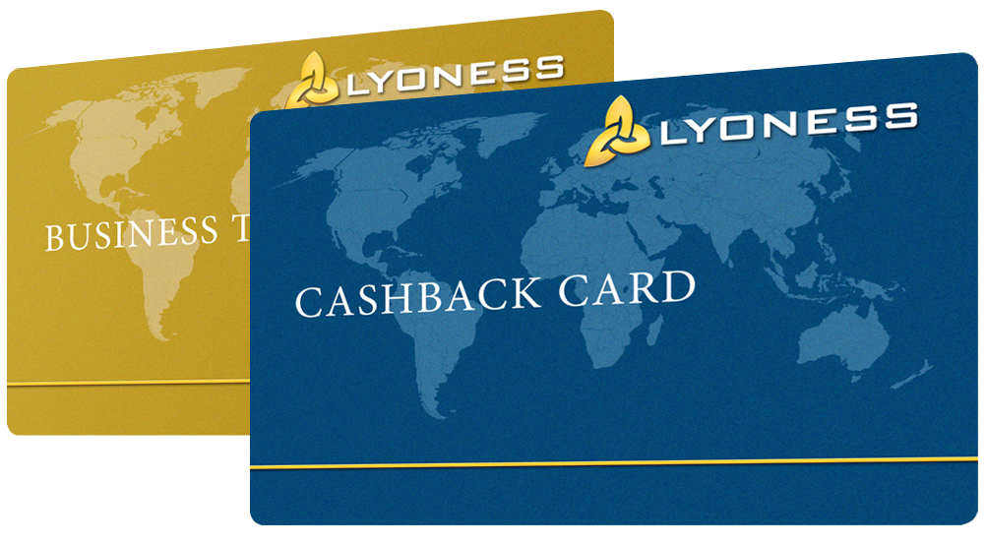
La distribución de los descuentos
Compra 1.000 €
10% de rebaja
2%
Reembolso inmediato
en efectivo en la cuenta
20 €
0,5% Bono Amigo
directo 5.00 €
7%
Cuenta de fidelidad
70 €
0,5% Bono Amigo
indirecto 5.00 €
70 €

Slide 14
La distribución de los descuentos
Compra 1.000 €
10% de rebaja
2%
Reembolso inmediato
en efectivo en la cuenta
20 €
0,5% Bono Amigo
directo 5.00 €
7%
Cuenta de fidelidad
70 €
0,5% Bono Amigo
indirecto 5.00 €
70 €

Slide 15


La distribución de los descuentos
Compra 1.000 €
10% de rebaja
2%
Reembolso inmediato
en efectivo en la cuenta
20 €
0,5% Bono Amigo
directo 5.00 €
7%
Cuenta de fidelidad
70 €
0,5% Bono Amigo
indirecto 5.00 €
50
Sistema de compensación Lyoness
20 €
€

Slide 16
La distribución de los descuentos
50
€
META
582 €

Slide 17
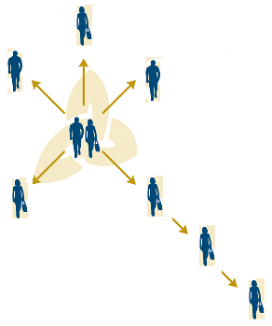


La distribución de los descuentos
50
€
€
50
50
€
50
€
50
€
META
582 €
€
50
50
€

Slide 18
La distribución de los descuentos
50
€
€
50
50
€
50
€
50
€
50
€
META
582 €
€
50
50
€

Slide 19
La distribución de los descuentos
50
€
€
50
50
€
50
€
50
€
50
€
META
582 €
50
€
€
50
50
€

Slide 20
La distribución de los descuentos
50
€
€
50
50
€
50
€
50
€
50
€
META
582 €
50
€
€
50
50
€

Slide 21
La distribución de los descuentos
50
€
€
50
50
€
50
€
50
€
50
€
META
582 €
50
€
€
50
50
€

Slide 22
La distribución de los descuentos
50
€
€
50
50
€
50
€
50
€
50
€
META
582 €
50
€
€
50
50
€

Slide 23
La distribución de los descuentos
50
€
€
50
50
€
50
€
50
€
50
€
META
582 €
50
€
€
50
50
€
¿Que te ha costado esta Unidad?

Slide 24
La distribución de los descuentos
50
€
€
50
50
€
50
€
50
€
50
€
META
582 €
50
€
€
50
50
€
¿Que te ha costado esta Unidad?
¿De donde viene el dinero?

Slide 25
La distribución de los descuentos
50
€
€
50
50
€
50
€
50
€
50
€
META
582 €
50
€
€
50
50
€
¿Que te ha costado esta Unidad?
¿De donde viene el dinero?
Si sabes que cada Unidad te da 582 € ¿Cuántas Unidades te gustaría tener en el sistema?

Slide 26
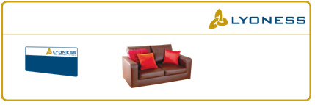
La distribución de los descuentos
Compra 1.000 €
50
€
€
50
50
€
50
€
50
€
50
€
META
582 €
50
€
€
50
50
€
10 unidades = 5.820€

Slide 27
La distribución de los descuentos
Compra 1.000 €
50
€
€
50
50
€
50
€
50
€
50
€
META
582 €
50
€
€
50
50
€
10 unidades = 5.820 €
100 unidades = 58.200 €

Slide 28
La distribución de los descuentos
Compra 1.000 €
50
€
€
50
50
€
50
€
50
€
50
€
META
582 €
50
€
€
50
50
€
10 unidades = 5.820 €
100 unidades = 58.200 €
¿Qué haces tú con ese dinero? ¿En que te lo gastarías?

Slide 29
La distribución de los descuentos
Compra 1.000 €
50
€
€
50
50
€
50
€
50
€
50
€
META
582 €
50
€
€
50
50
5.820€
€
58.200€
¿Qué haces tú con ese dinero? ¿En que te lo gastarías?
¿Dónde comprarías?

Slide 30
La distribución de los descuentos
Compra 1.000 €
50
€
€
50
50
€
50
€
50
€
50
€
META
582 €
50
€
€
50
50
5.820€
€
58.200€
¿Qué haces tú con ese dinero? ¿En que te lo gastarías?
¿Dónde comprarías?

Slide 31
La distribución de los descuentos
Compra 1.000 €
50
€
€
50
50
€
50
€
50
€
50
€
META
582 €
50
€
€
50
50
5.820€
€
58.200€
¿Qué haces tú con ese dinero? ¿En que te lo gastarías?
¿Dónde comprarías?

Slide 32
La distribución de los descuentos
Compra 1.000 €
50
€
€
50
50
€
50
€
50
€
50
€
META
582 €
50
€
€
50
50
5.820€
€
58.200€
¿Qué haces tú con ese dinero? ¿En que te lo gastarías?
¿Dónde comprarías?
¿Quién se beneficia? ¿Quién gana dinero?

Slide 33
La distribución de los descuentos
Compra 1.000 €
50
€
€
50
50
€
50
€
50
€
50
€
META
582 €
50
€
€
50
50
5.820€
€
58.200€
¿Qué haces tú con ese dinero? ¿En que te lo gastarías?
¿Dónde comprarías?
¿Quién se beneficia? ¿Quién gana dinero?
¿Crees que con el resto de las rebajas de miles de personas se puede hacer un negocio interesante?

Slide 34


LYONESS - Sus posibilidades
Comprar
Con reembolso de dinero
en cada compra
+
Comprar y
recomendar
Ingreso adicional
LYONESS
Recomendación
+
Comprar y
crear un negocio
Aprovechar las máximas
posibilidades
Equipo
de negocio

Slide 35


LYONESS – Su oportunidad
Compras
Reembolso con cada compra

Slide 36


LYONESS – Su oportunidad
Compras
Reembolso con cada compra
CASHBACK
€ 60 - 240 anuales

Slide 37

LYONESS – Su oportunidad
Comprar
Reembolso con cada
compra
+
Comprar & Recomendar
LYONESS
Ingresos adicionales
Recomendación

Slide 38
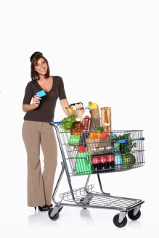

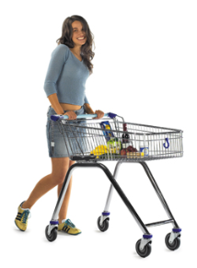
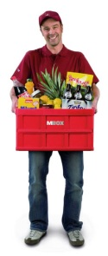

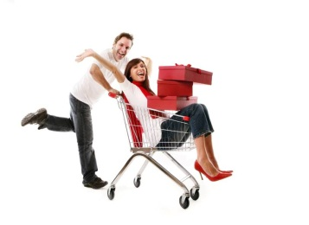
Construcción de mi red
CASHBACK
€ 60 – 240 anual
0,5%
0,5%
0,5%
CASHBACK
€ 60 - 240 anual
CASHBACK
€ 60 – 240 anual
CASHBACK
0,5%
€ 60 - 240 anual
0,5%
CASHBACK
CASHBACK
€ 60 – 240 anual
€ 60 – 240 anual

Slide 39
Posibilidades
Comprar
Con reembolso de dinero
por cada compra
+
Comprar y
recomendar
Ingreso adicional
Recomendación
+
Comprar, recomendar y
crear un negocio
Aprovechar las máximas
posibilidades
Equipo
de negocio

Slide 40
















La CONSTRUCCIÓN DE MI RED
50
50
€
€
150
150
€
€
400
400
€
€
CASHBACK
€ 60 - 240 anualmente
0,5%
CASHBACK
0,5%
CASHBACK
60 - 240 anualmente
0,5%
€ 60 - 240 anualmente
50
Premium
Team
€
50
150
€
€
150
400
CASHBACK
€
€
0,5%
0,5%
400
€ 60 - 240 anualmente
€
CASHBACK
50
CASHBACK
€ 60 - 240 anualmentte
€
€ 60 - 240 anualmente
150
€
400
€

Slide 41

Beneficios Lyoness
Reembolso inmediato
(1-2%)
Bono amigo
(2 x 0,5%)
Bono de fidelidad (CC I hasta CC V en efectivo en la cuenta)
Crédito de fidelidad (CC I hasta CC V en la cuenta de compras)
Premio de fidelidad (CC I hasta CC V)
Premio de socio (18,75% + 6,25%)
Bono de unidat (ingresos pasivos)
Posición de conversión (premio al esfuerzo)
Bonificación por puntos de carrera (8 niveles)
Bonos de negocio (8 niveles)

Slide 42

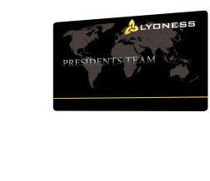

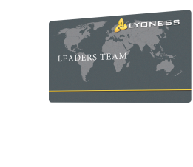
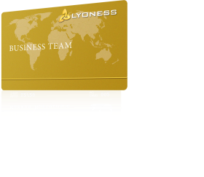
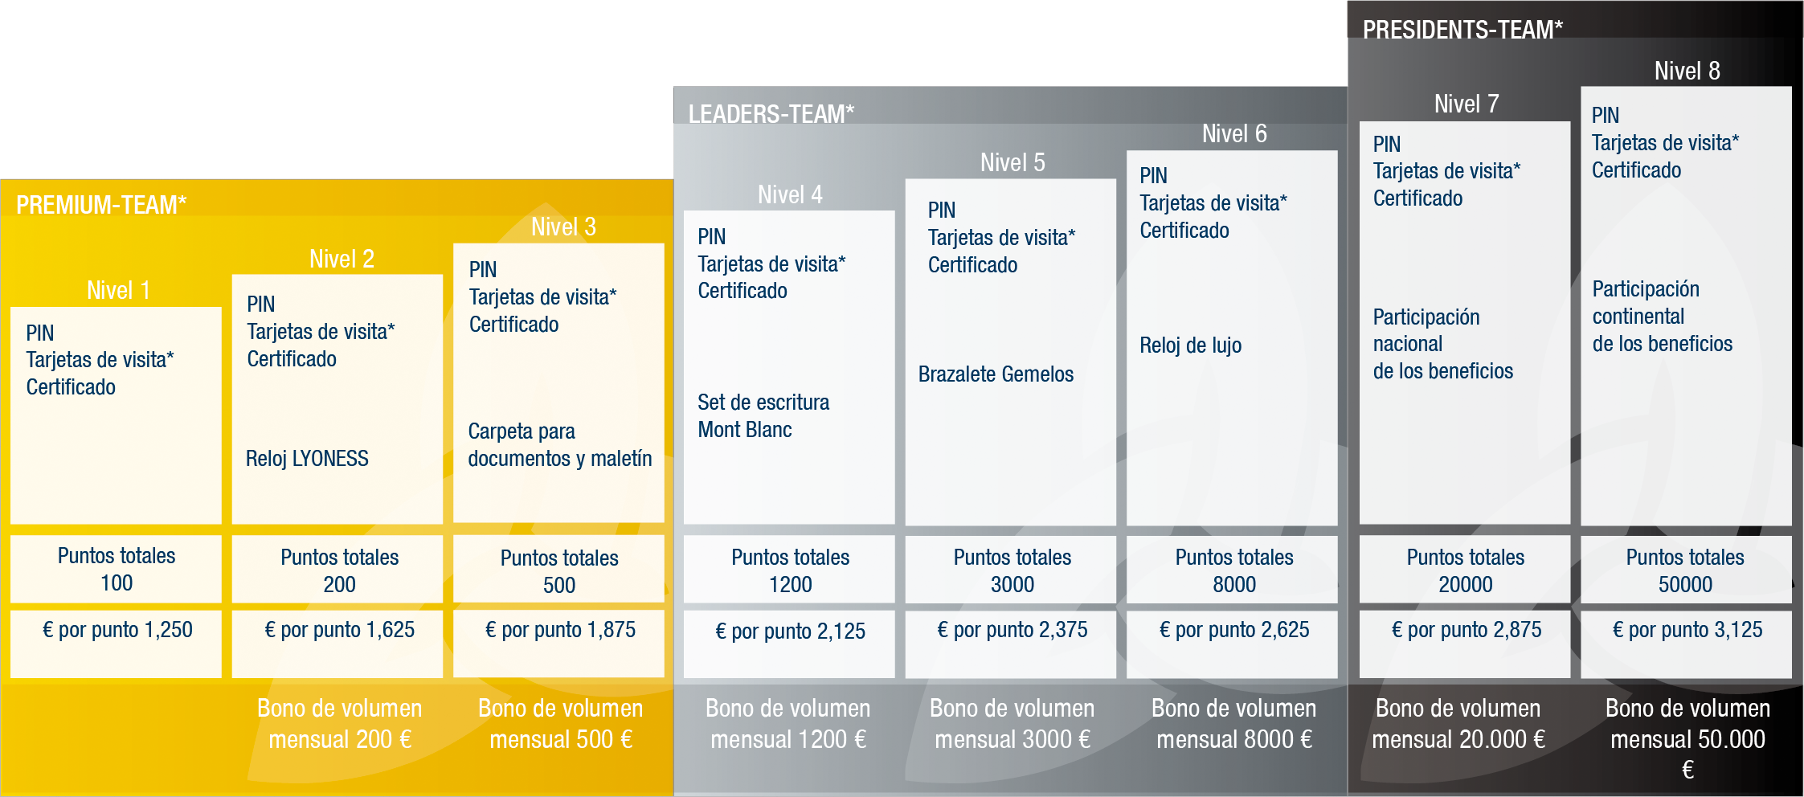

La meta

Slide 43
TIPOS DE SOCIOS
1º LOS QUE QUIEREN Y LO HACEN
Tus 5 socios principales deberían cumplir con este tipo.
Tenemos que buscar este tipo de socios para nuestro negocio.
2º LOS QUE QUIEREN Y NO PUEDEN
Estas personas si son parte de tu equipo las puedes guiar y ayudar.
3º LOS QUE NO QUIEREN, NO PUEDEN, SON NEGATIVOS, NO LO INTENTAN, Y CREEN QUE SABEN MAS QUE LOS DEMAS.
A estas personas hay que dejarlas ir, porque no tenemos nada que hacer.
El 90% de las personas forman parte de este grupo.

Slide 44

Nuevo Socio
A partir del 01.12.2011
El Grupo Corte Ingles:
BRICOR
SUPERCOR
OPENCOR
HIPERCOR
VIAJES EL CORTE INGLES
EL CORTE INGLES
Grupo Repsol
REPSOL
CAMPSA
PETRONOR
A partir del 06.02.2012

Slide 45
PROHIBICIONES
Está prohibido usar los logos del grupo corte inglés y de Repsol, en emails, páginas webs, blogs, flyer, facebook, etc.
Está prohibido hablar con cualquier empleado de la empresa ofreciéndole Lyoness en su centro de trabajo.
Está prohibido registrar clientes y hablar de Lyoness en los alrededores de cualquiera de los establecimientos del Corte Inglés y/o Repsol.
Está prohibido hablar con los dueños de las empresas asociadas acerca de Lyoness.
Está prohibido usar los logos de Lyoness, en emails, páginas webs, blogs, flyer, facebook, etc.
Está prohibido hacer spam ni mailing masivos .

Slide 46
COMENTARIOS DE SOCIOS EN LA SALA
¿Porqué entraron a Lyoness?
¿Cómo ha sido el trabajo hasta ahora?
Algún comentario adicional
Gracias por participar

Slide 47
FORMACIÓN ONLINE
Todos los lunes
20.15 a 21.15 +- (Una hora menos en Canarias) Formación Inicio Lyoness/A5
21.30 a 22.30 +- (Una hora menos en Canarias) Formación Proceso Lyoness
*Solo para Premium Member.
*Acceso con clave publicada en Lyo Global Team
WORK SHOP I ONLINE
Todos los Martes, Miércoles, Jueves y Viernes
21.30 a 22.30 +- (Una hora menos en Canarias)
FORMACIONES ESPECIALES ONLINE
Comunicado al Premium Member por línea privada
La formación es esencial para el crecimiento sano del negocio
SEMINARIOS PRESENCIALES
Pedir información a la persona que te invitó

